Slide 1
데이터 통신
실습02 – Switch Operation
201511054 컴퓨터과학과 임현

Slide 2
The answers to the questions

Slide 3
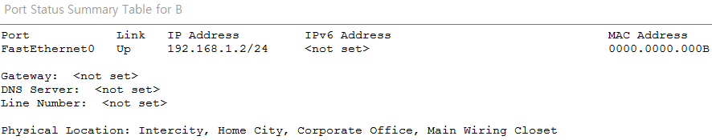
Questions on Task 1
On what port of the Switch the PC B is connected?
(PC B가 연결된 스위치의 포트는 무엇입니까?)
FastEhternet 0/3 Port 입니다.

Slide 4
Questions on Task 1
Why did the Switch broadcast the initial ARP request from PC A?
(스위치가 PC A로부터 초기 ARP 요청을 브로드캐스팅 한 이유는 무엇입니까?)
초기에는 mac table에 PC B의 주소가 기록되어 있지 않기 때문에,
PC B의 주소가 어디에 있는지 모르기 때문입니다.
그리고 IP address가 상위 레이어에서 FFFF.FFFF.FFFF일 경우
브로드캐스트를 하라는 의미입니다.

Slide 5
Questions on Task 1
What is the layer 3 protocol that Ping uses?
(Ping에서 사용하는 계층 3 프로토콜은 무엇입니까?)
“ICMP” 입니다.

Slide 6
Questions on Task 1
List the MAC table contents of the Switch after the Ping process completes.
(Ping 프로세스가 완료된 후 스위치의 MAC 테이블 내용을 나열하십시오.)

Slide 7
Questions on Task 1
List the ARP table contents of PC A after the Ping process completes.
(Ping 프로세스가 완료된 후 PC A의 ARP 테이블 내용을 나열하십시오.)

Slide 8
Questions on Task 2
How does the Switch treat a frame with an unknown destination?
(스위치는 목적지를 알 수 없는 프레임을 어떻게 처리합니까?)
신호를 받은 포트를 제외한 스위치의 포트로 신호를 보냅니다. (Flooding)

Slide 9
Questions on Task 3
What is the difference between the behaviors of Hub & Switch?
(Hub & Switch의 작동 방식에는 어떤 차이가 있습니까?)
Hub는 mac table에 기록이 되지 않아서 항상 전부 보내야하지만, (브로드캐스트)
Switch는 기록이 남아 이전 기록을 토대로 전부 보낼 필요성이 없다. (유니캐스트 가능)

Slide 10
Screen captures

Slide 11
Task 1

Slide 12
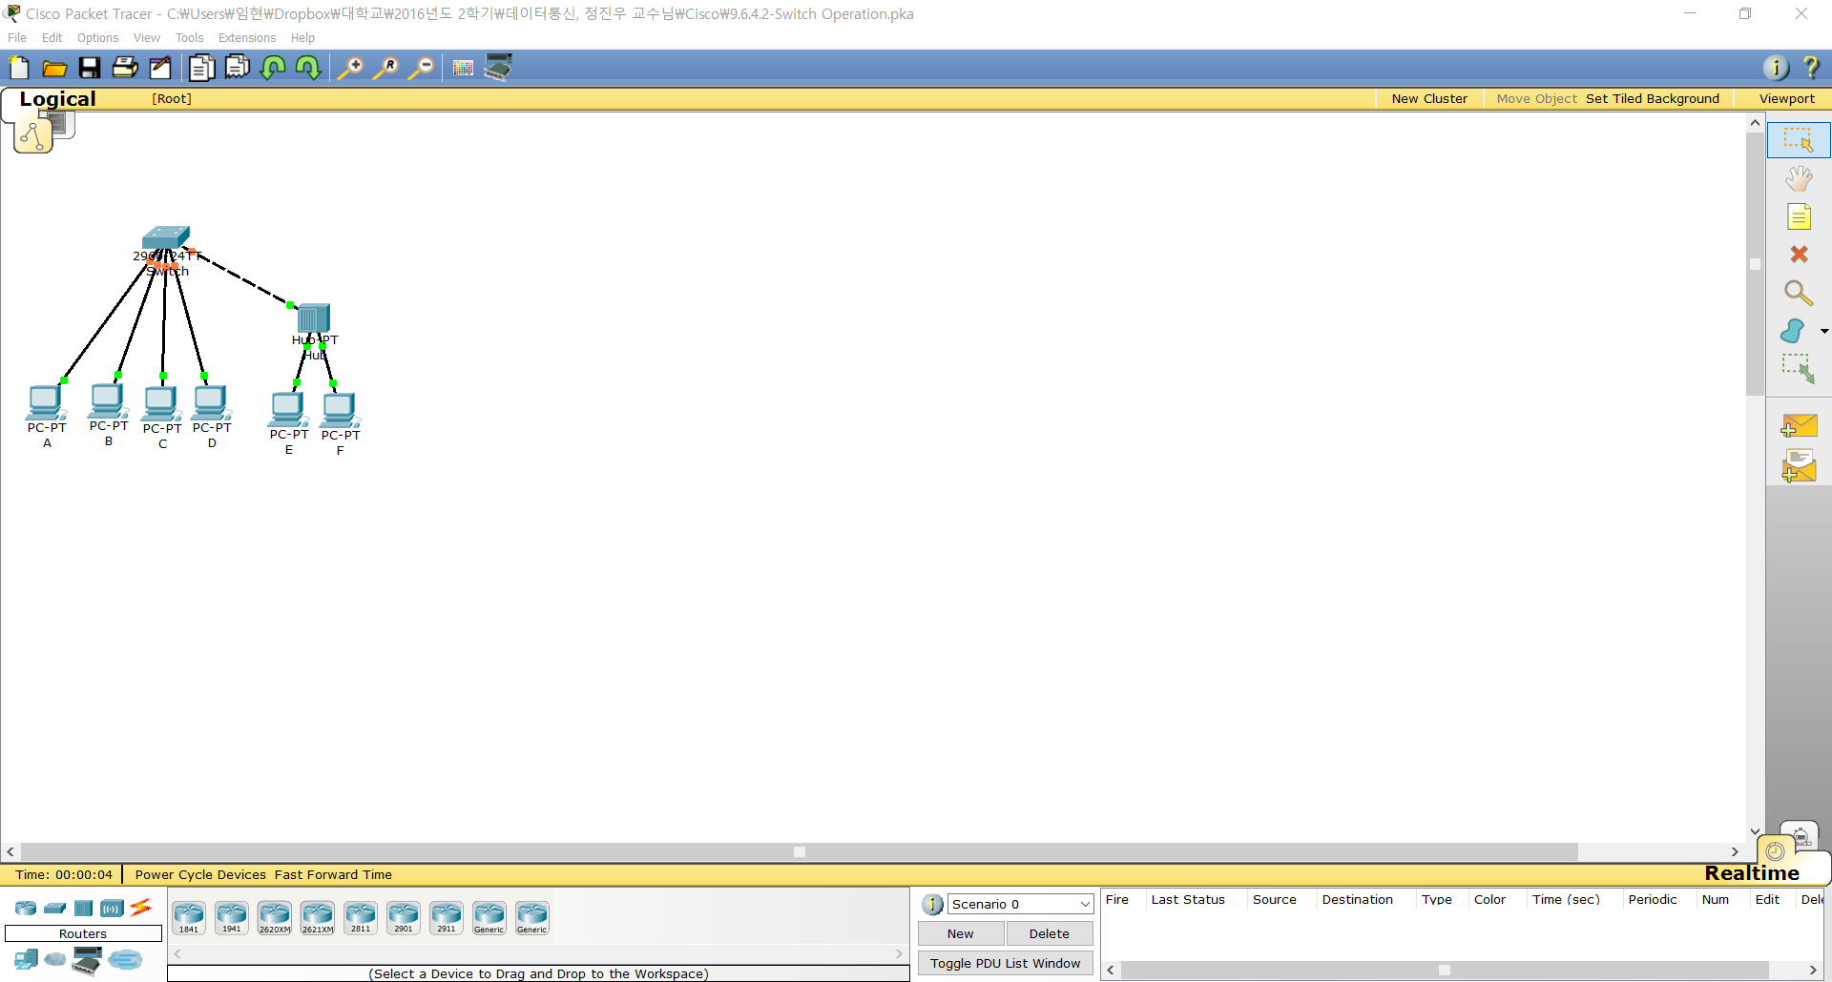

Slide 13
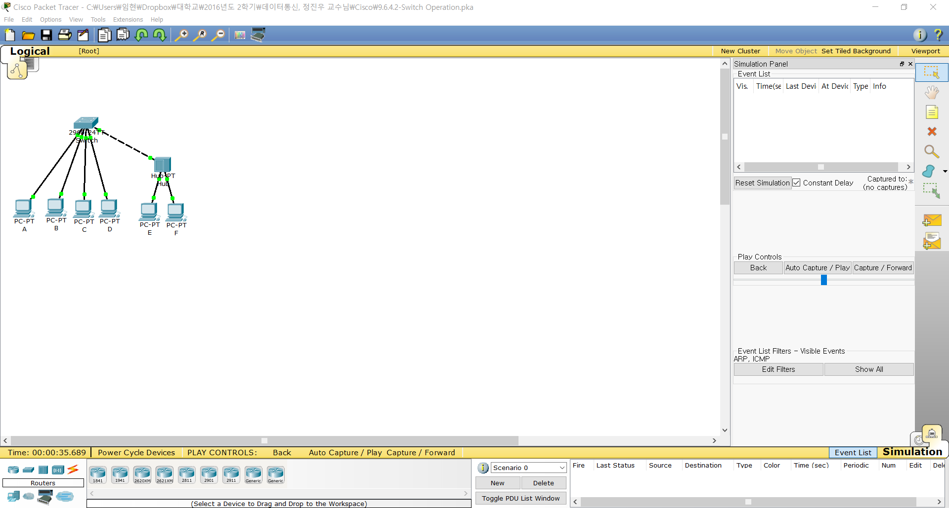

Slide 14
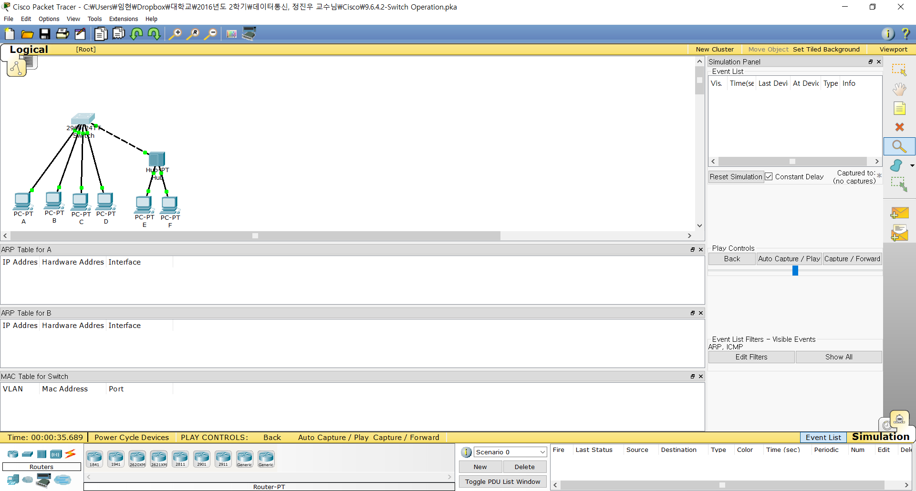

Slide 15
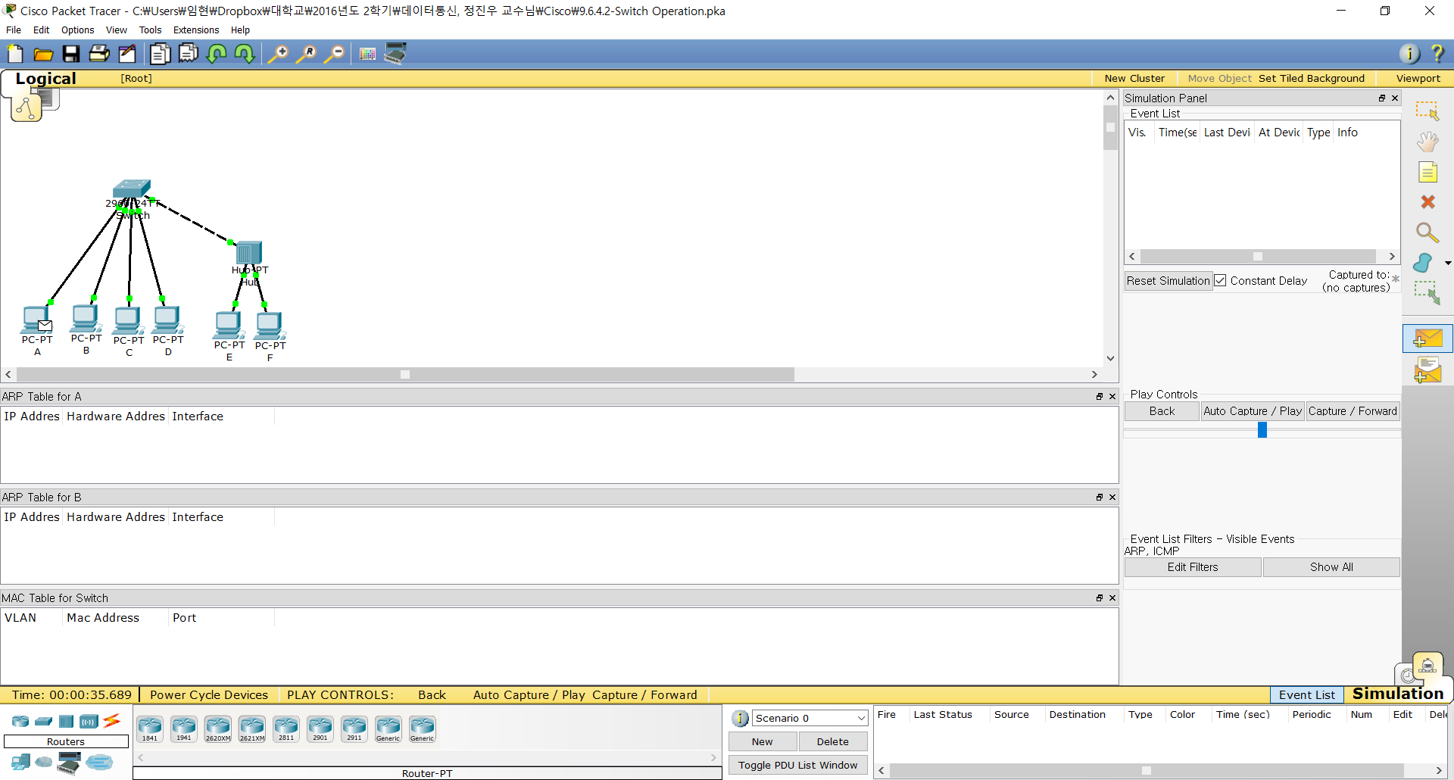

Slide 16
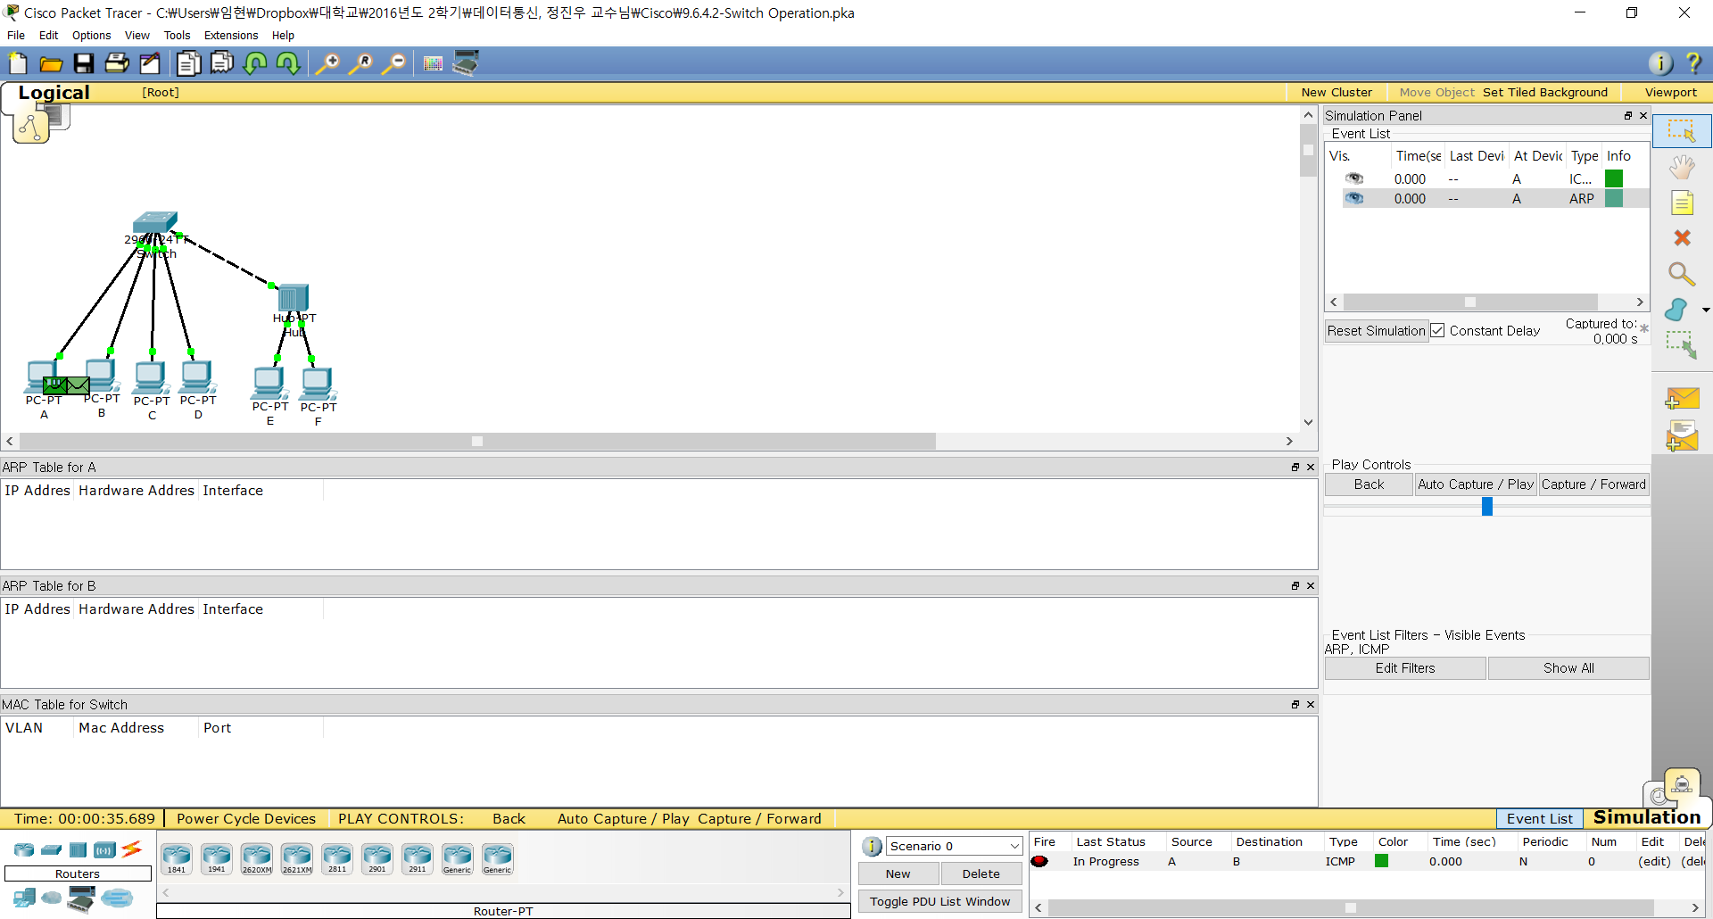

Slide 17
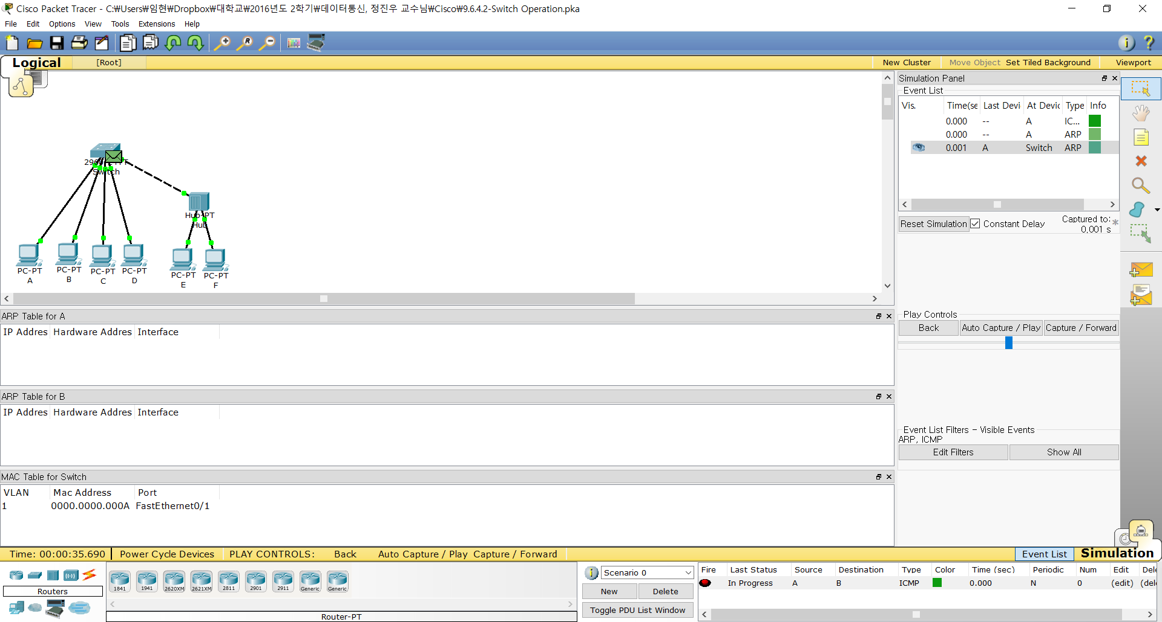

Slide 18
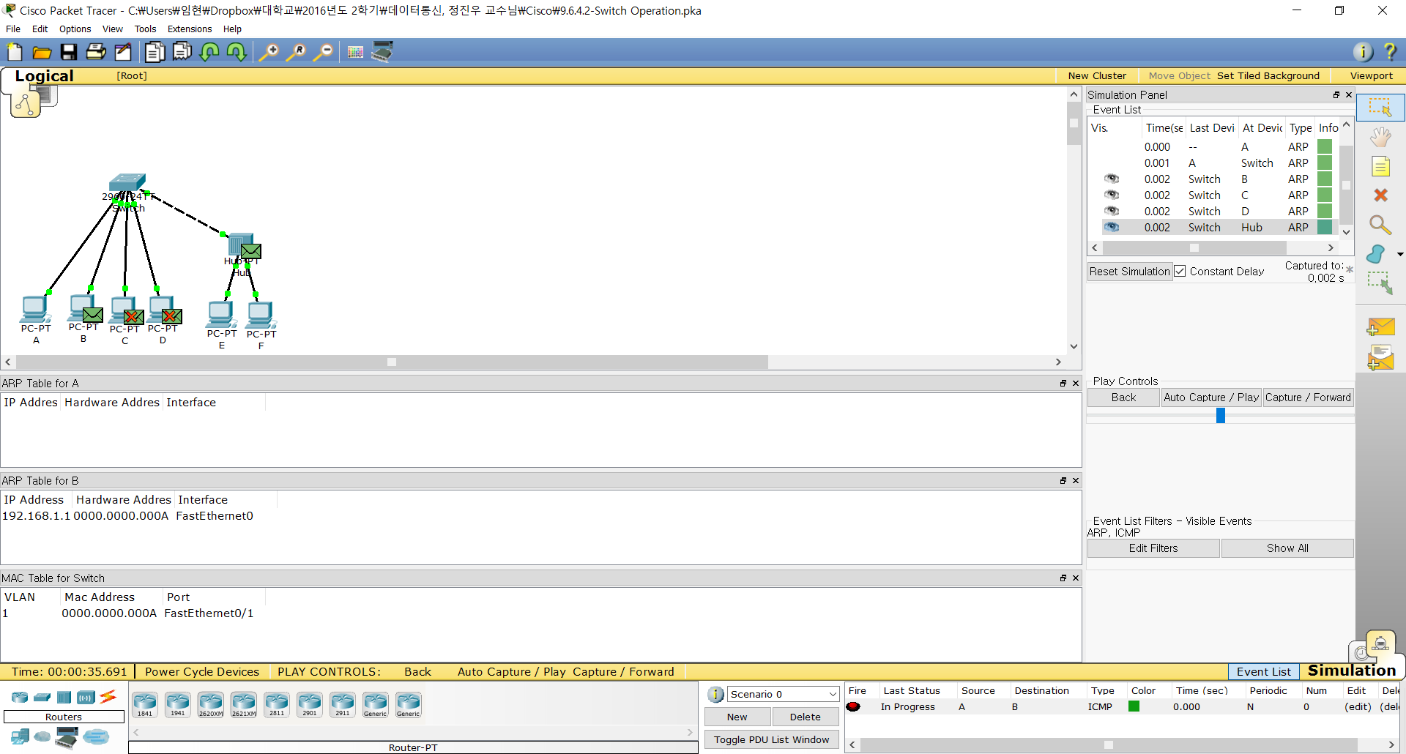

Slide 19
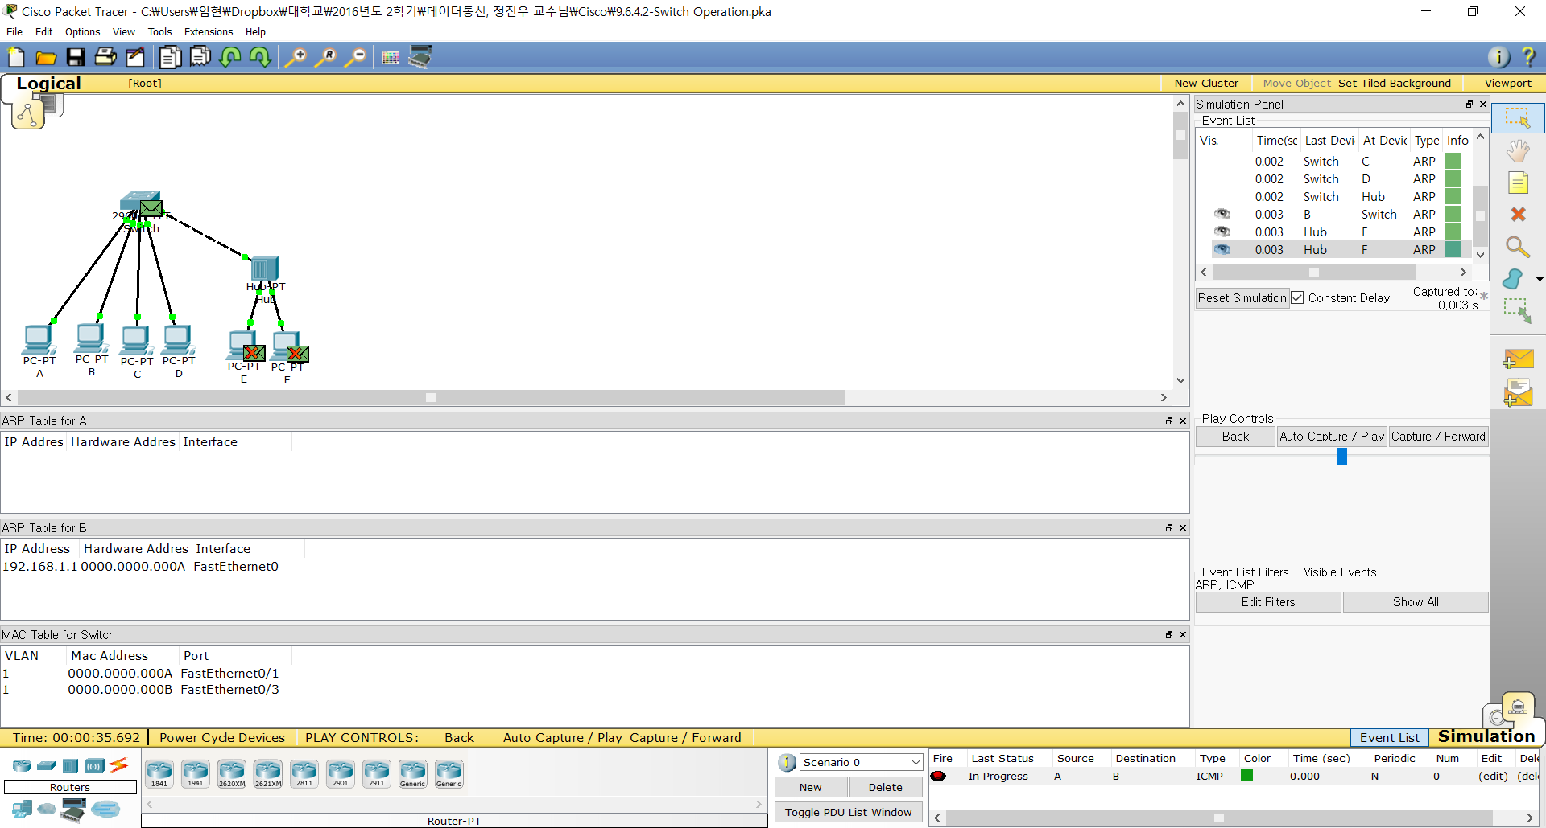

Slide 20
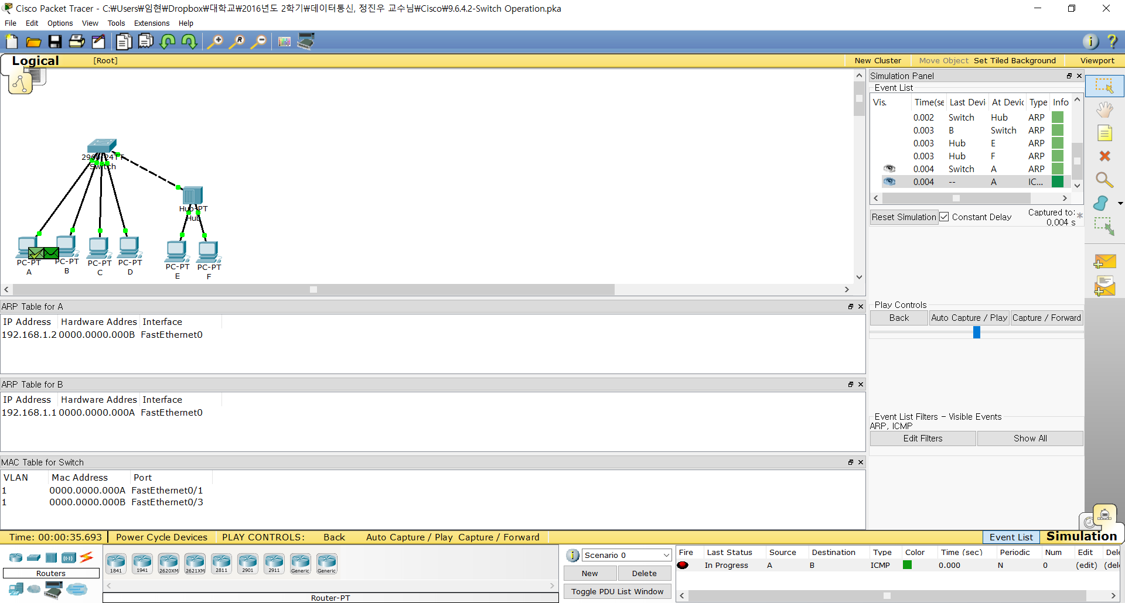

Slide 21
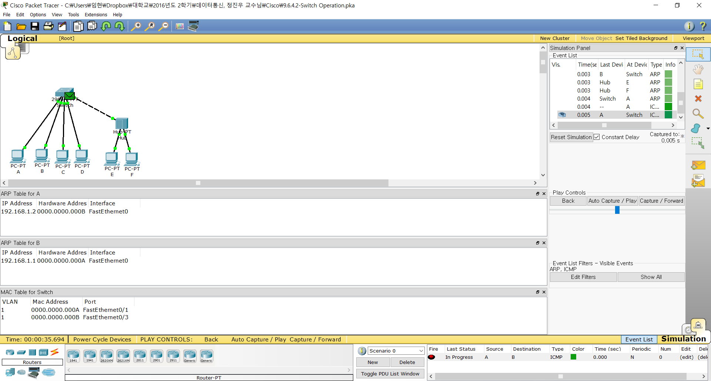

Slide 22
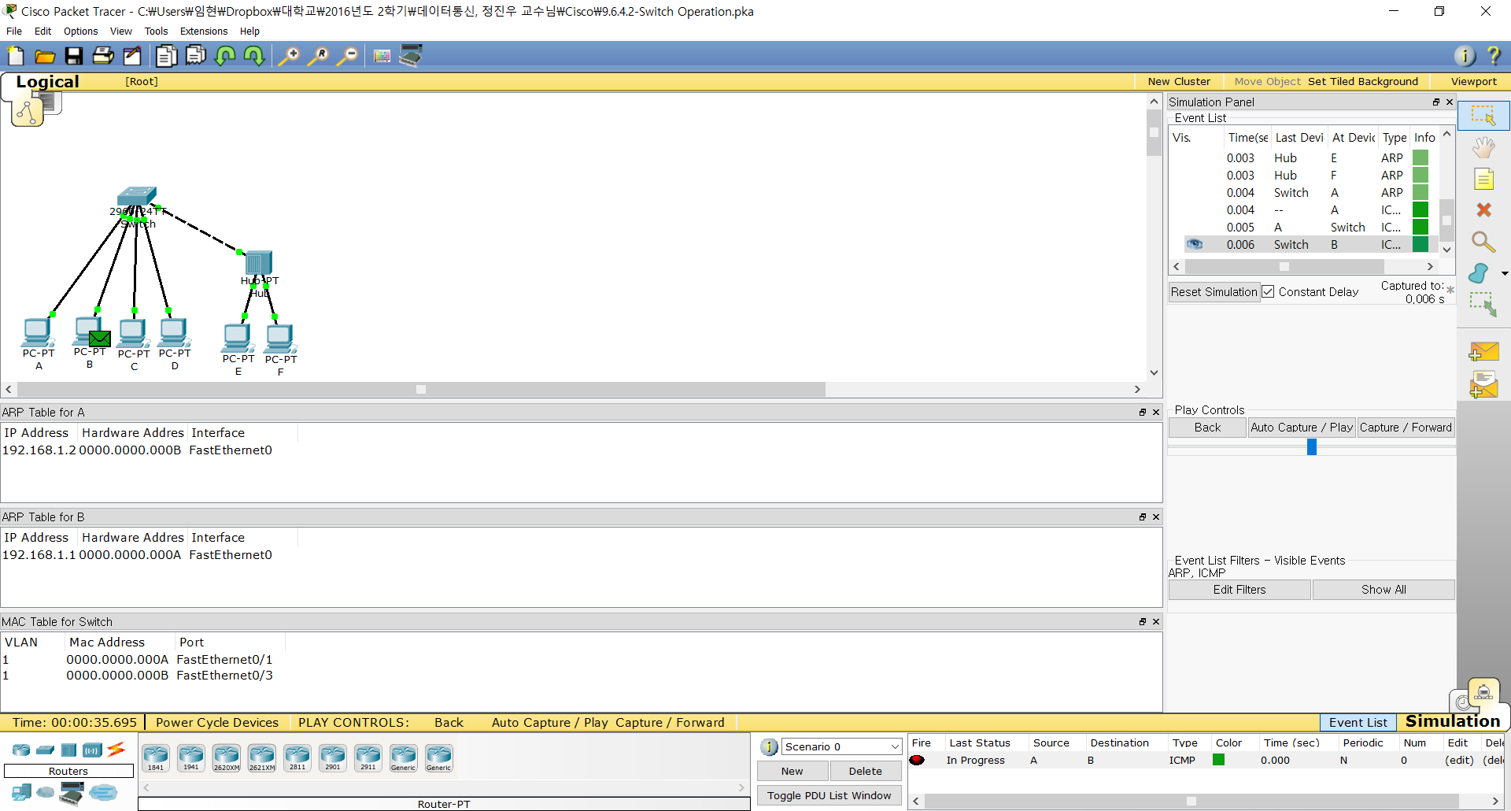

Slide 23


Slide 24
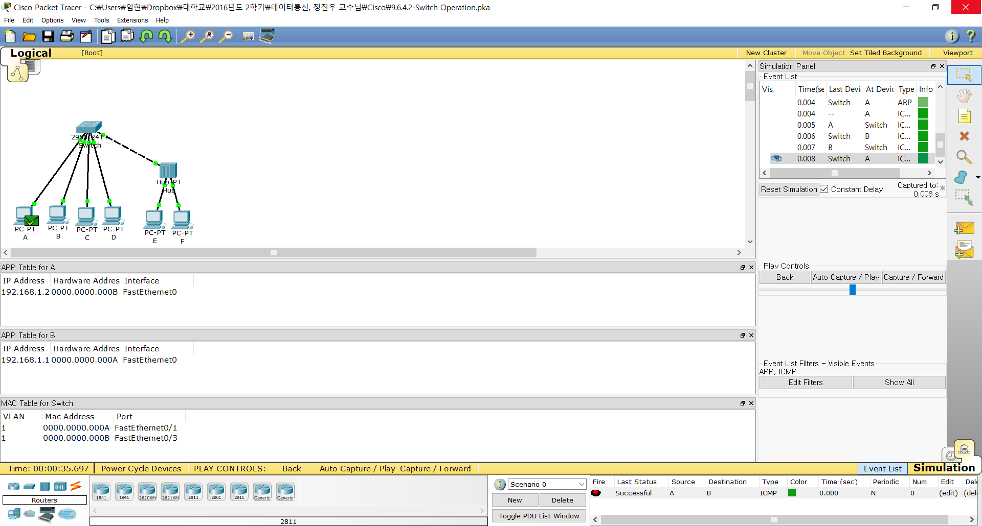

Slide 25
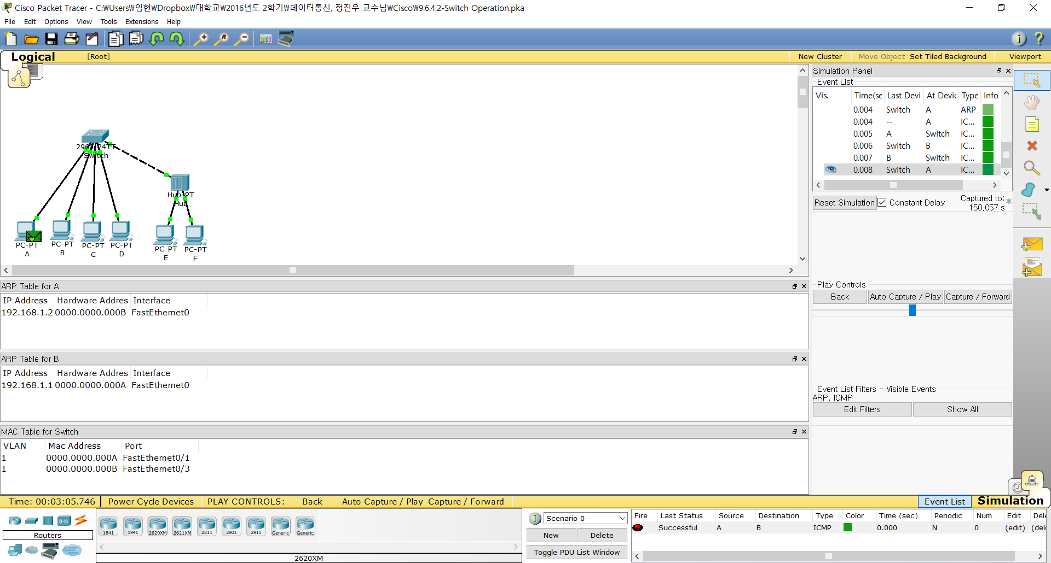

Slide 26
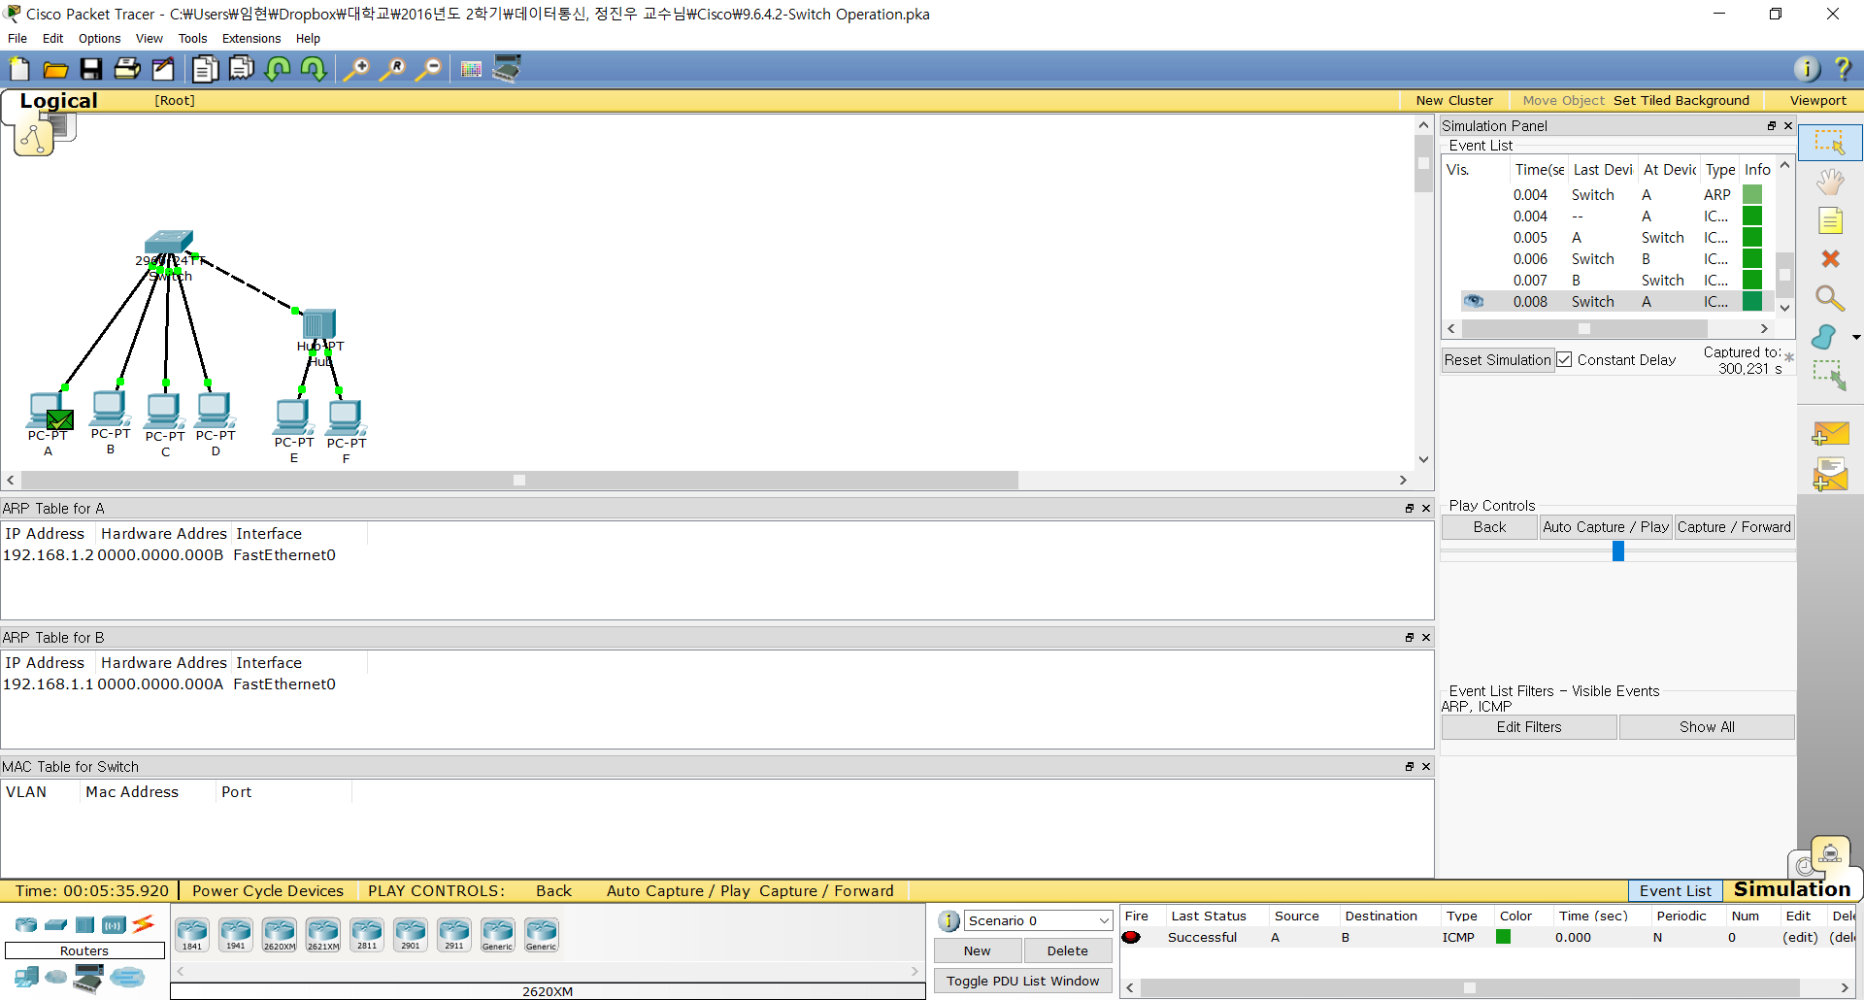

Slide 27
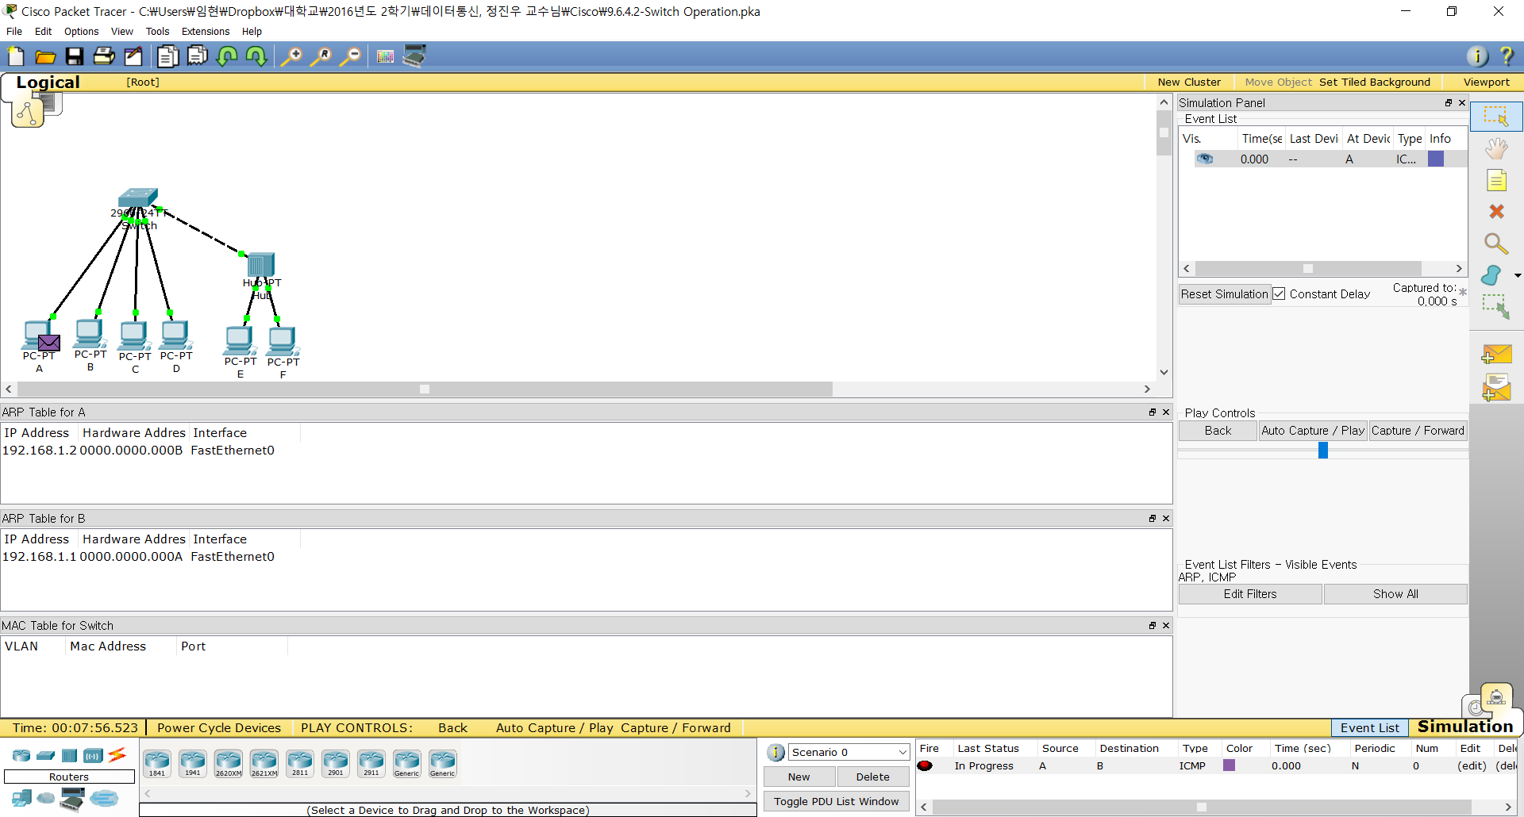

Slide 28
Task 2

Slide 29
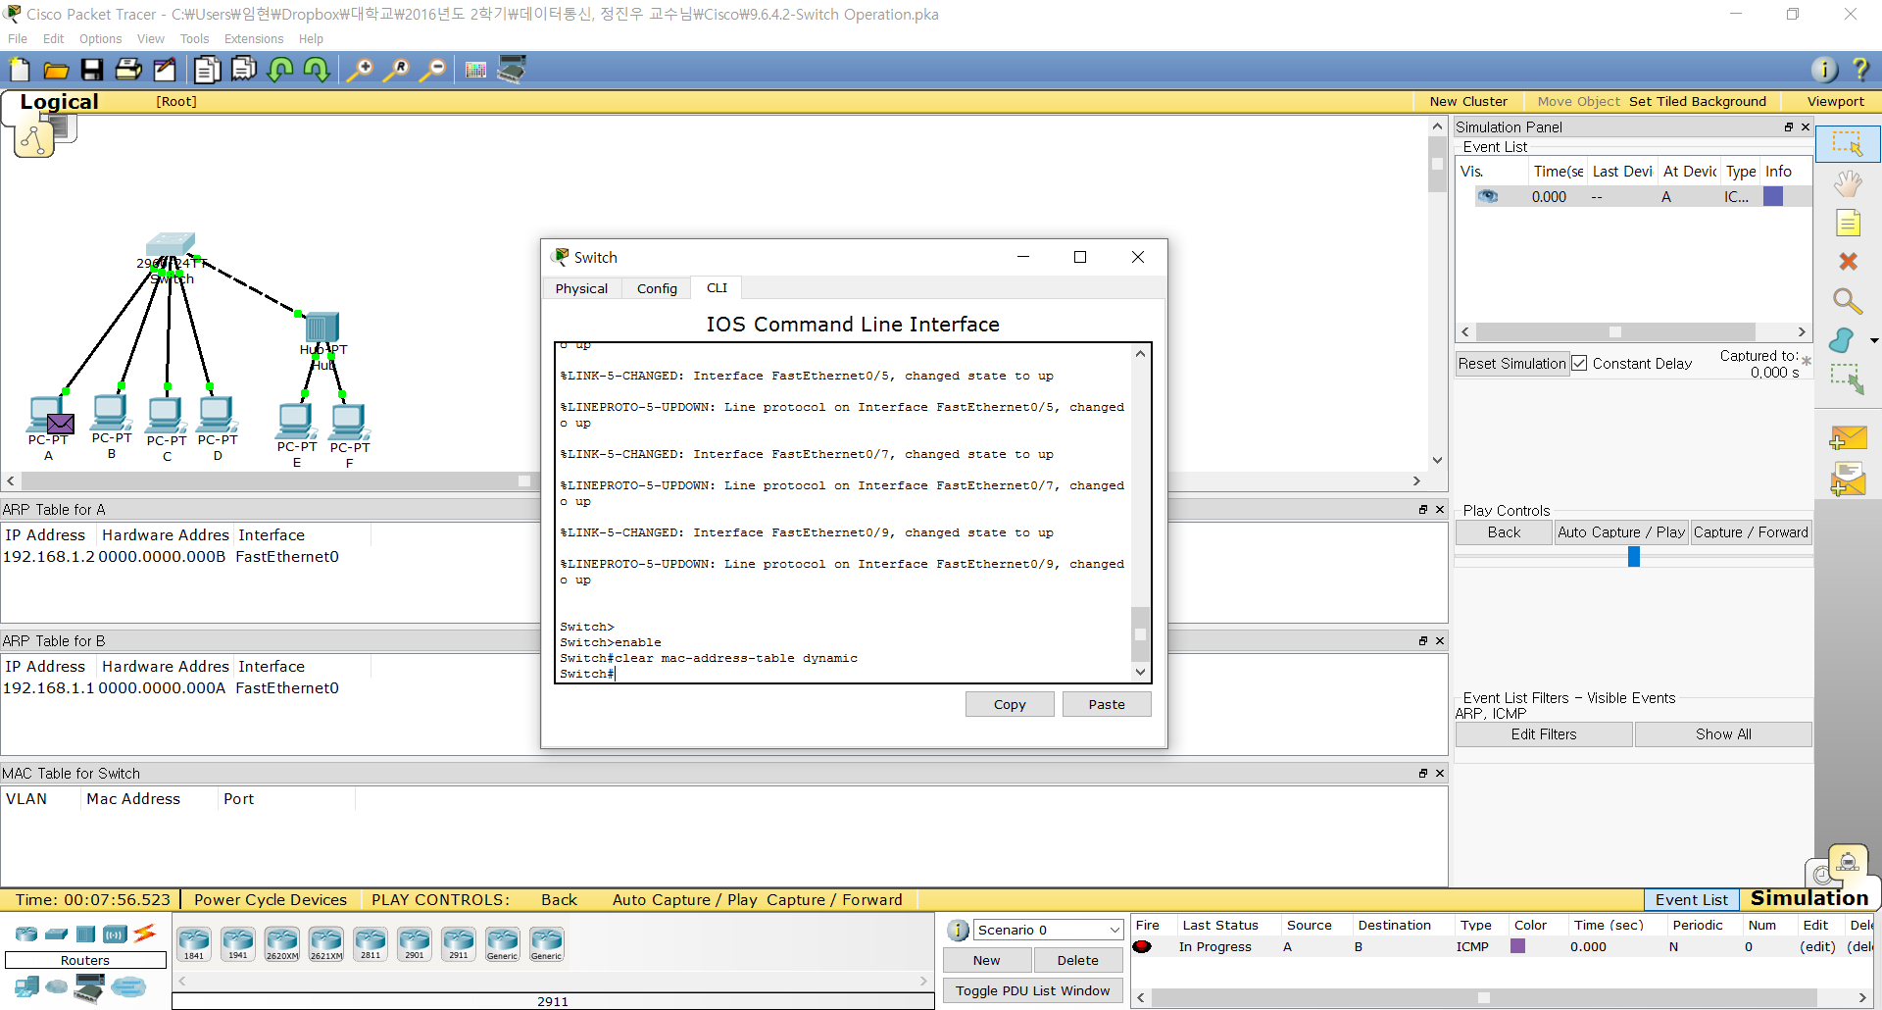

Slide 30
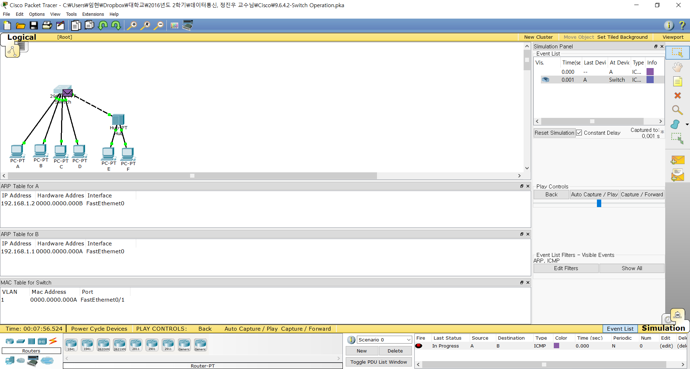

Slide 31
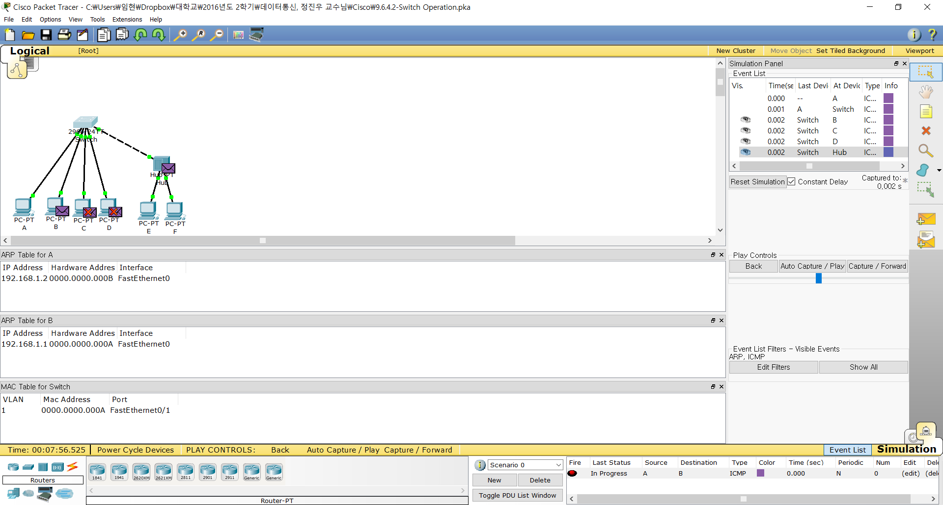

Slide 32
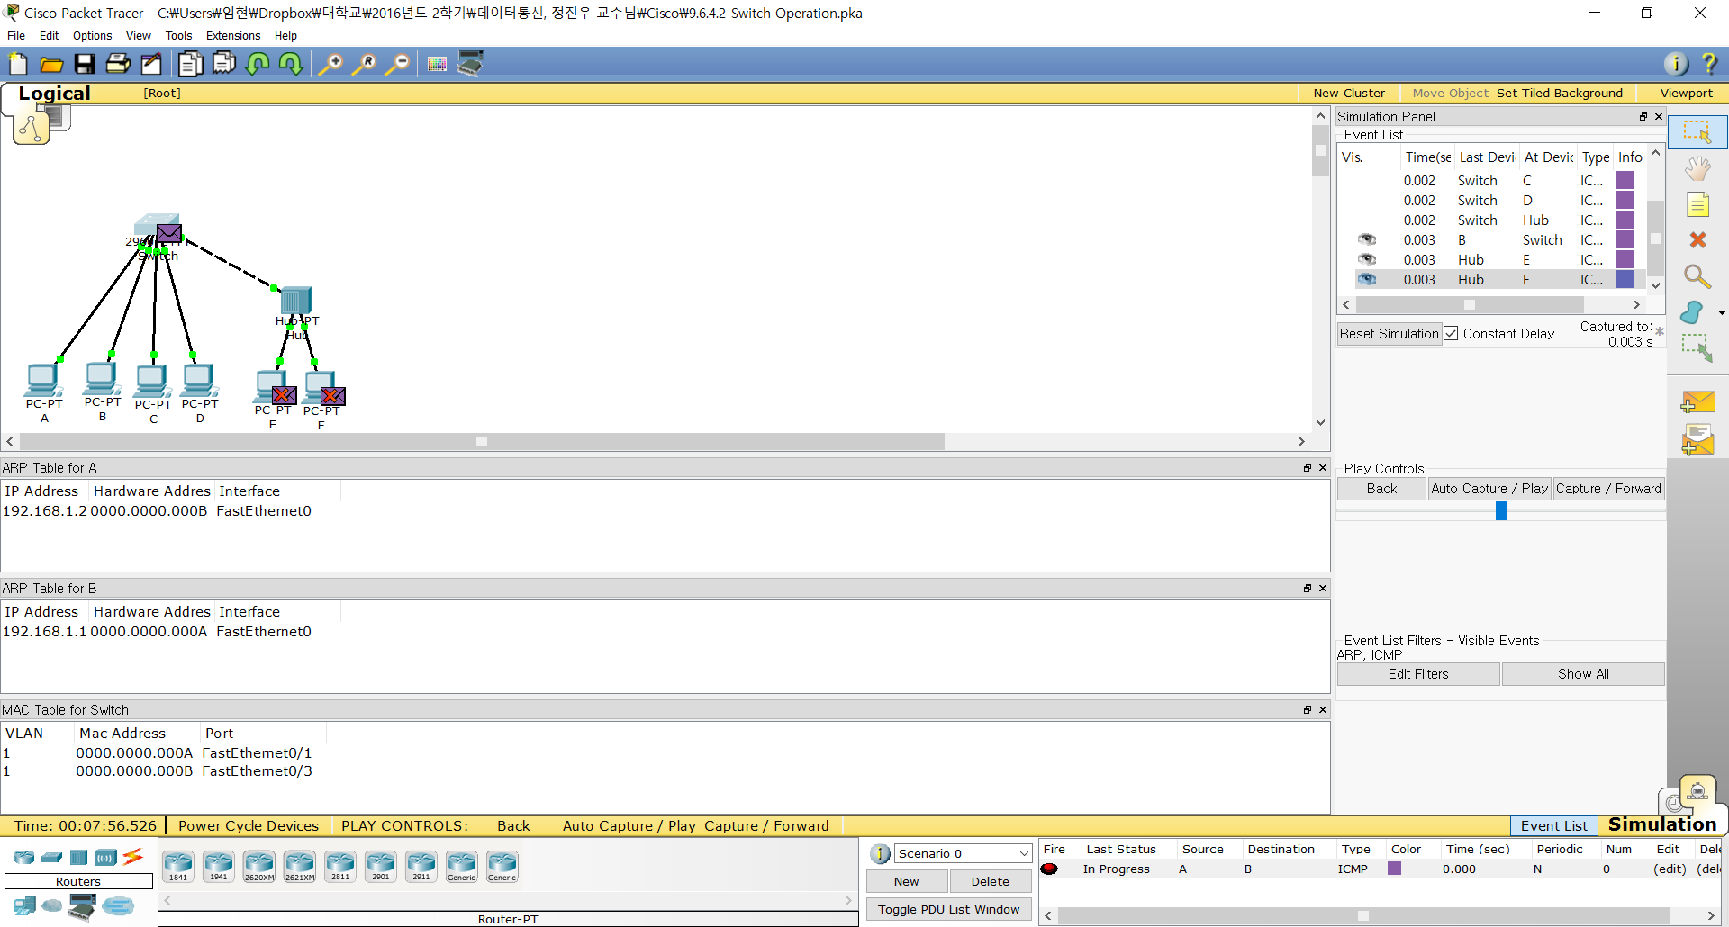

Slide 33
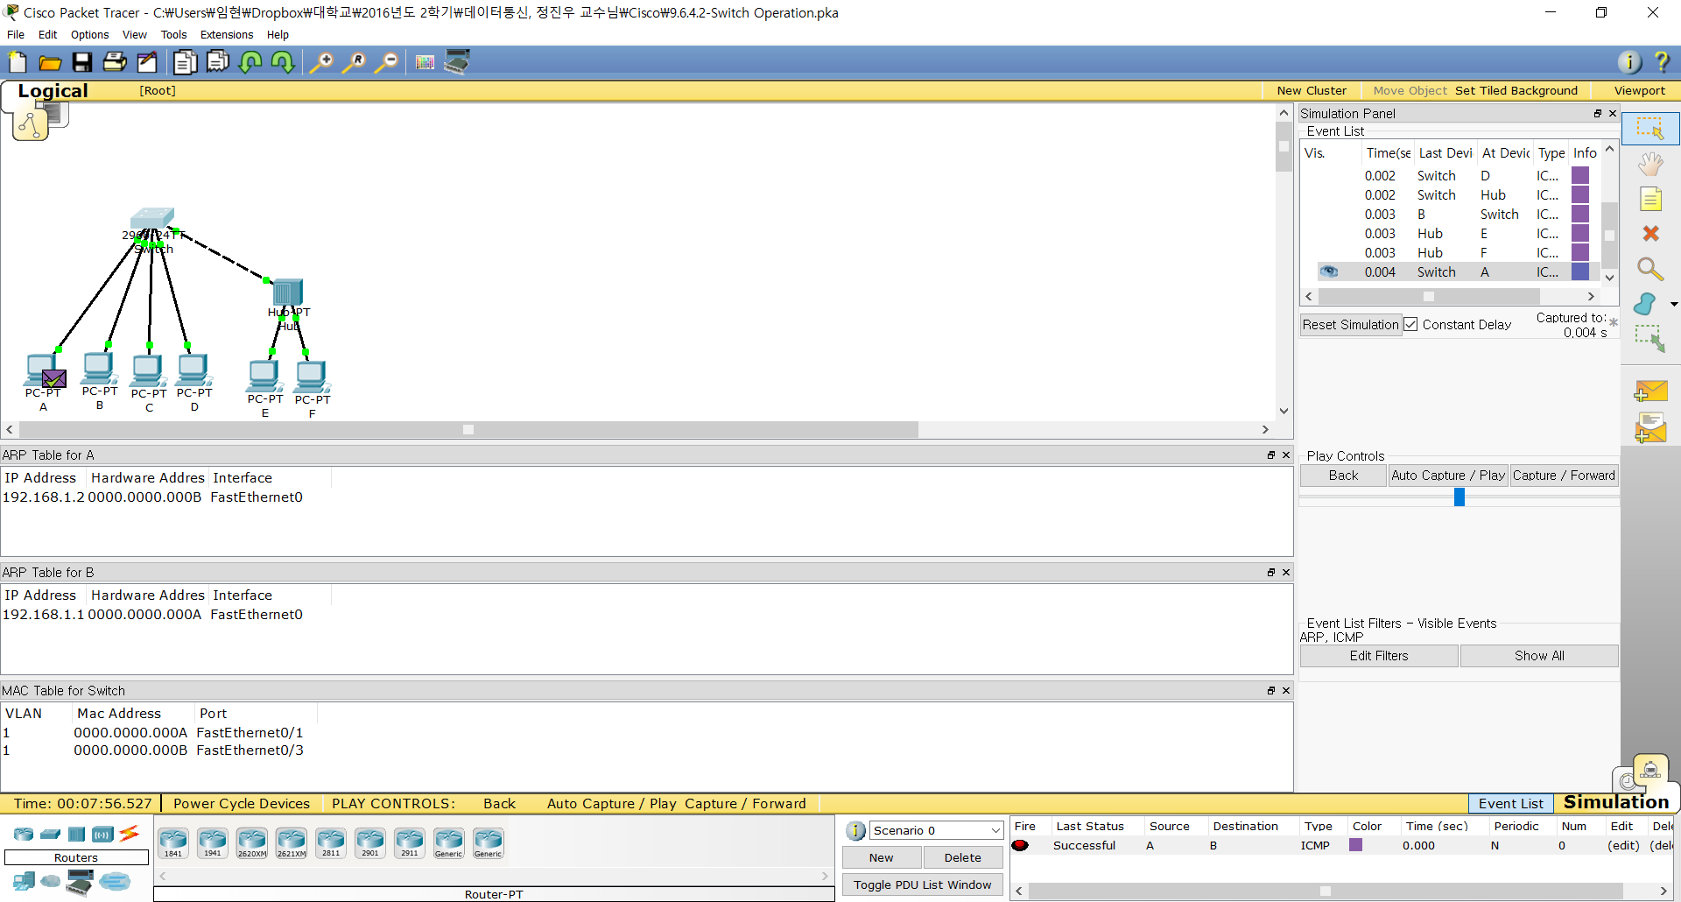

Slide 34


Slide 35
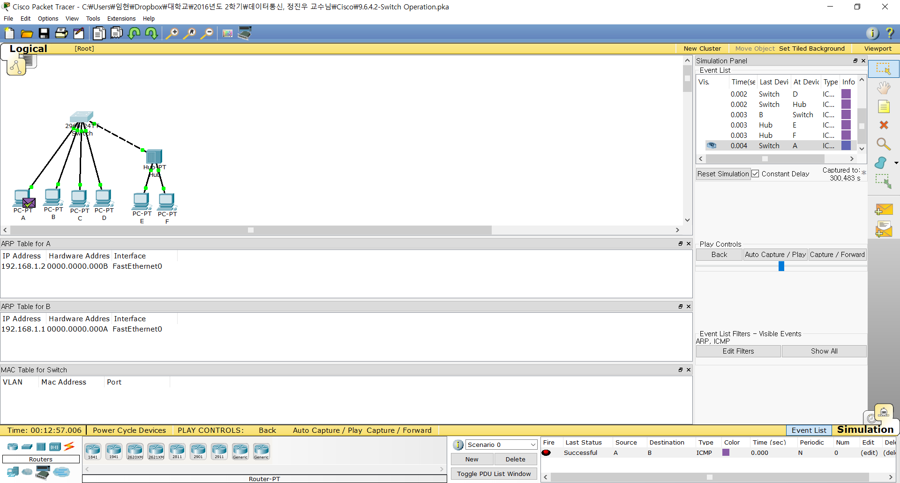

Slide 36
Task 3

Slide 37
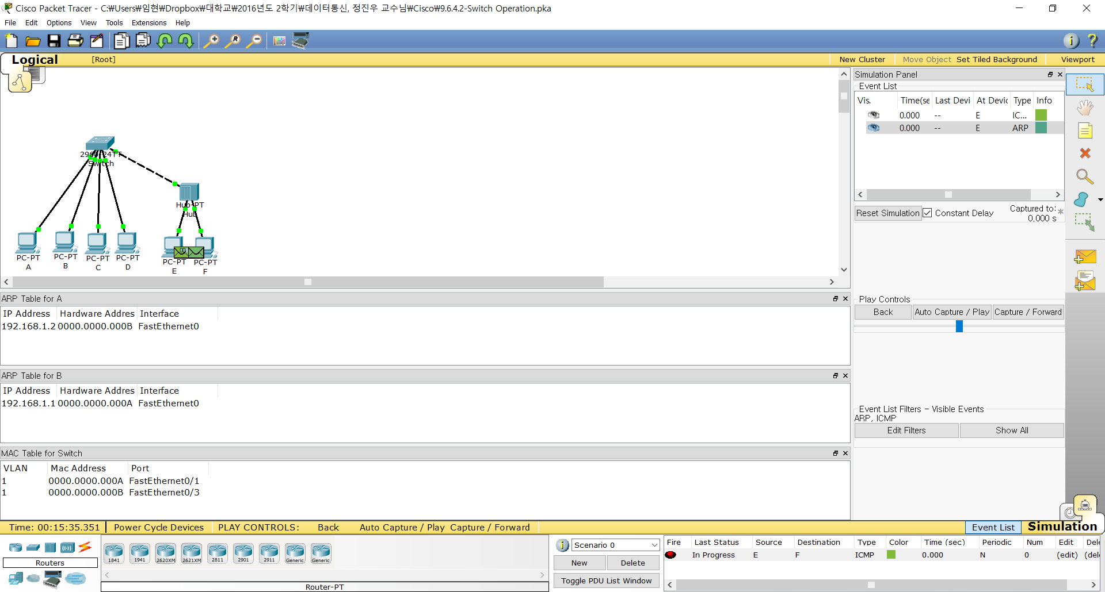

Slide 38
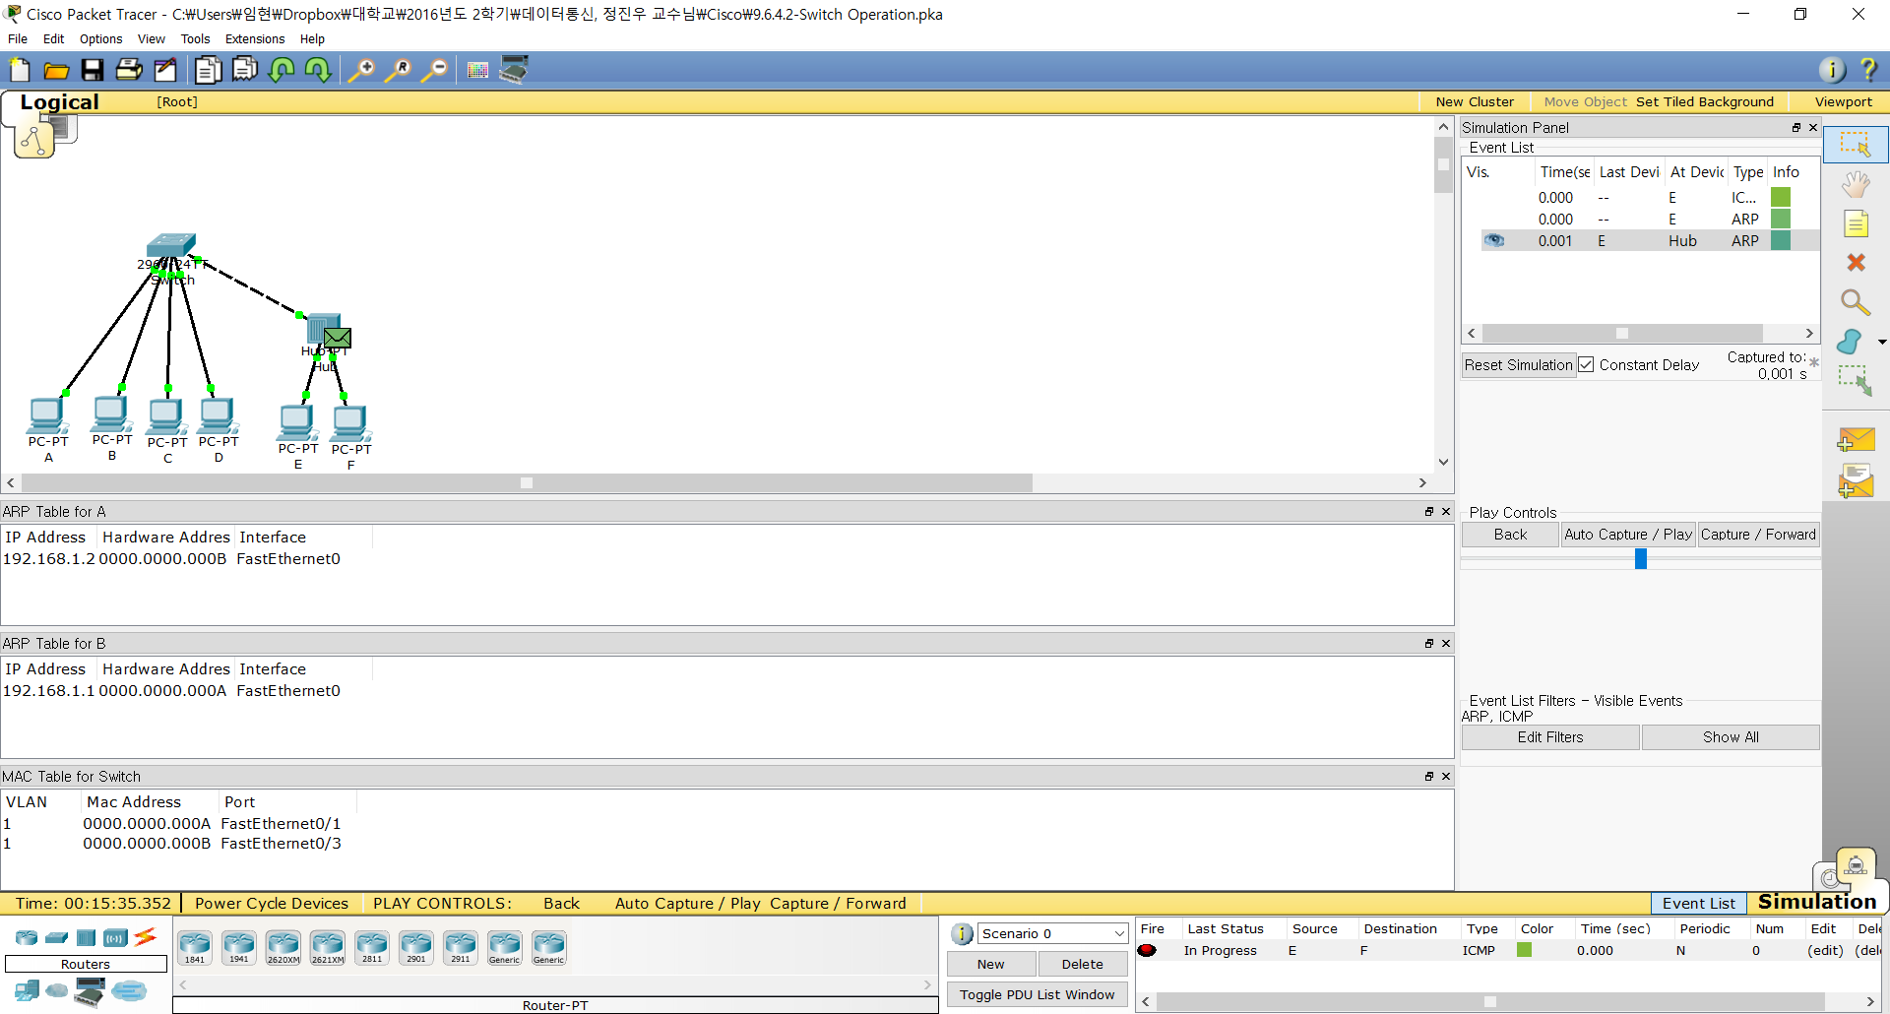

Slide 39
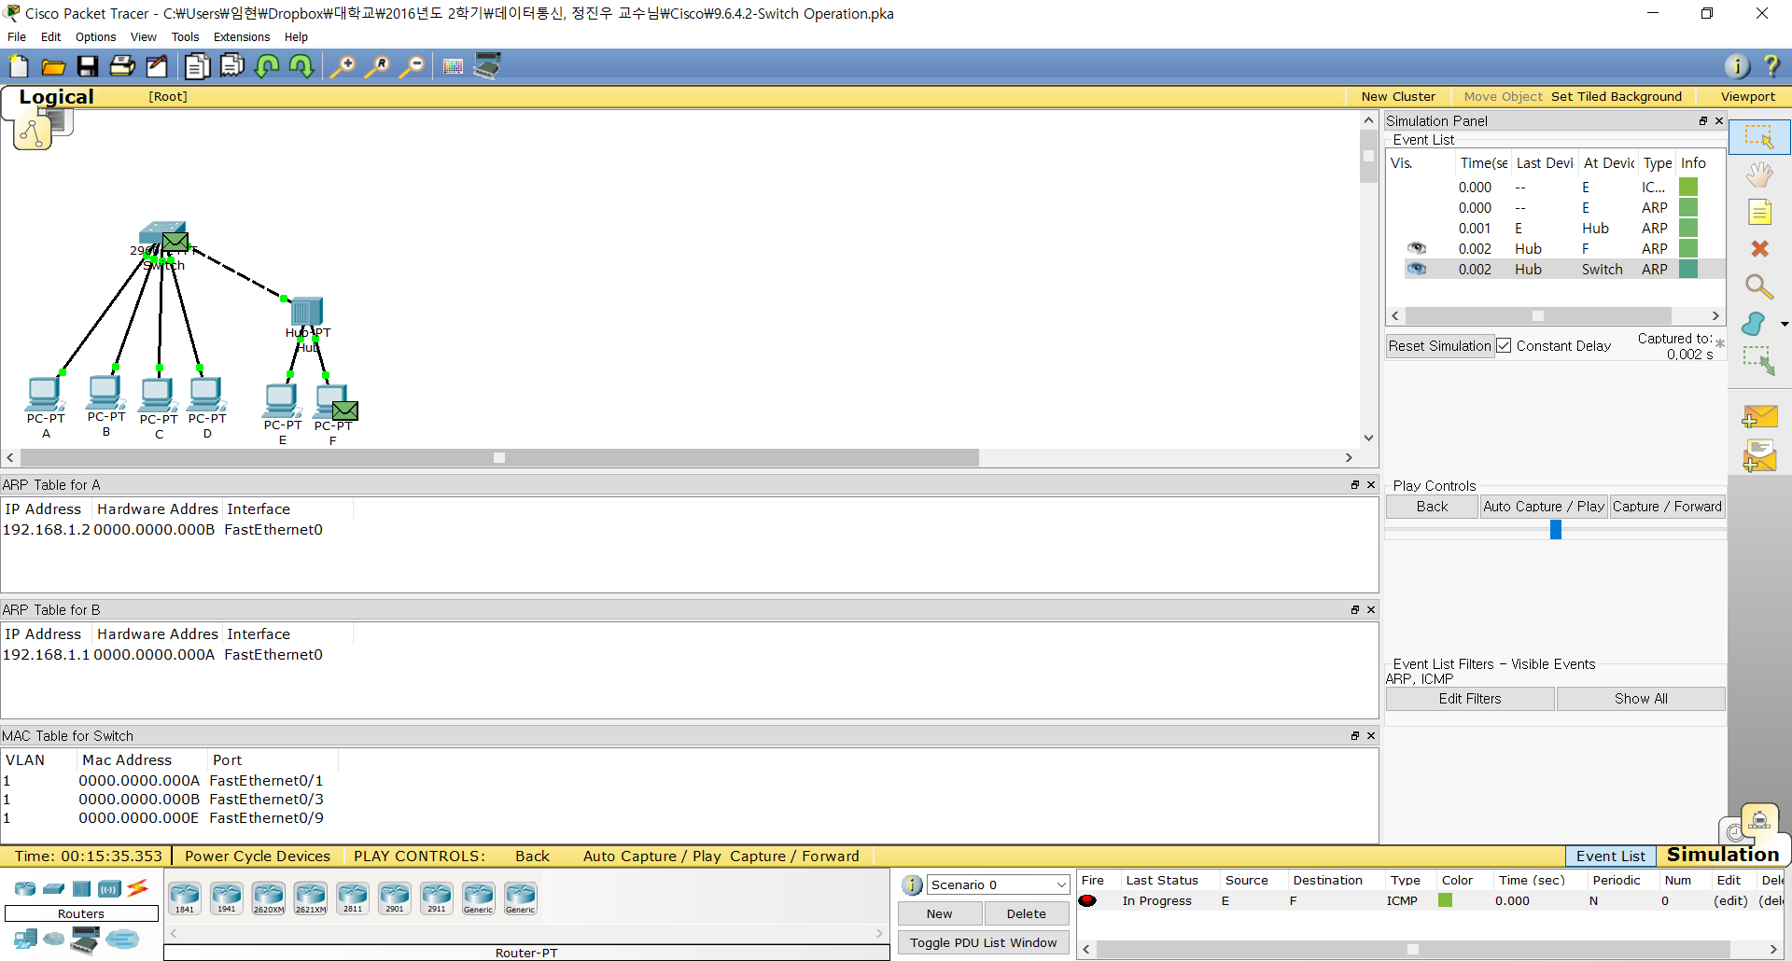

Slide 40


Slide 41
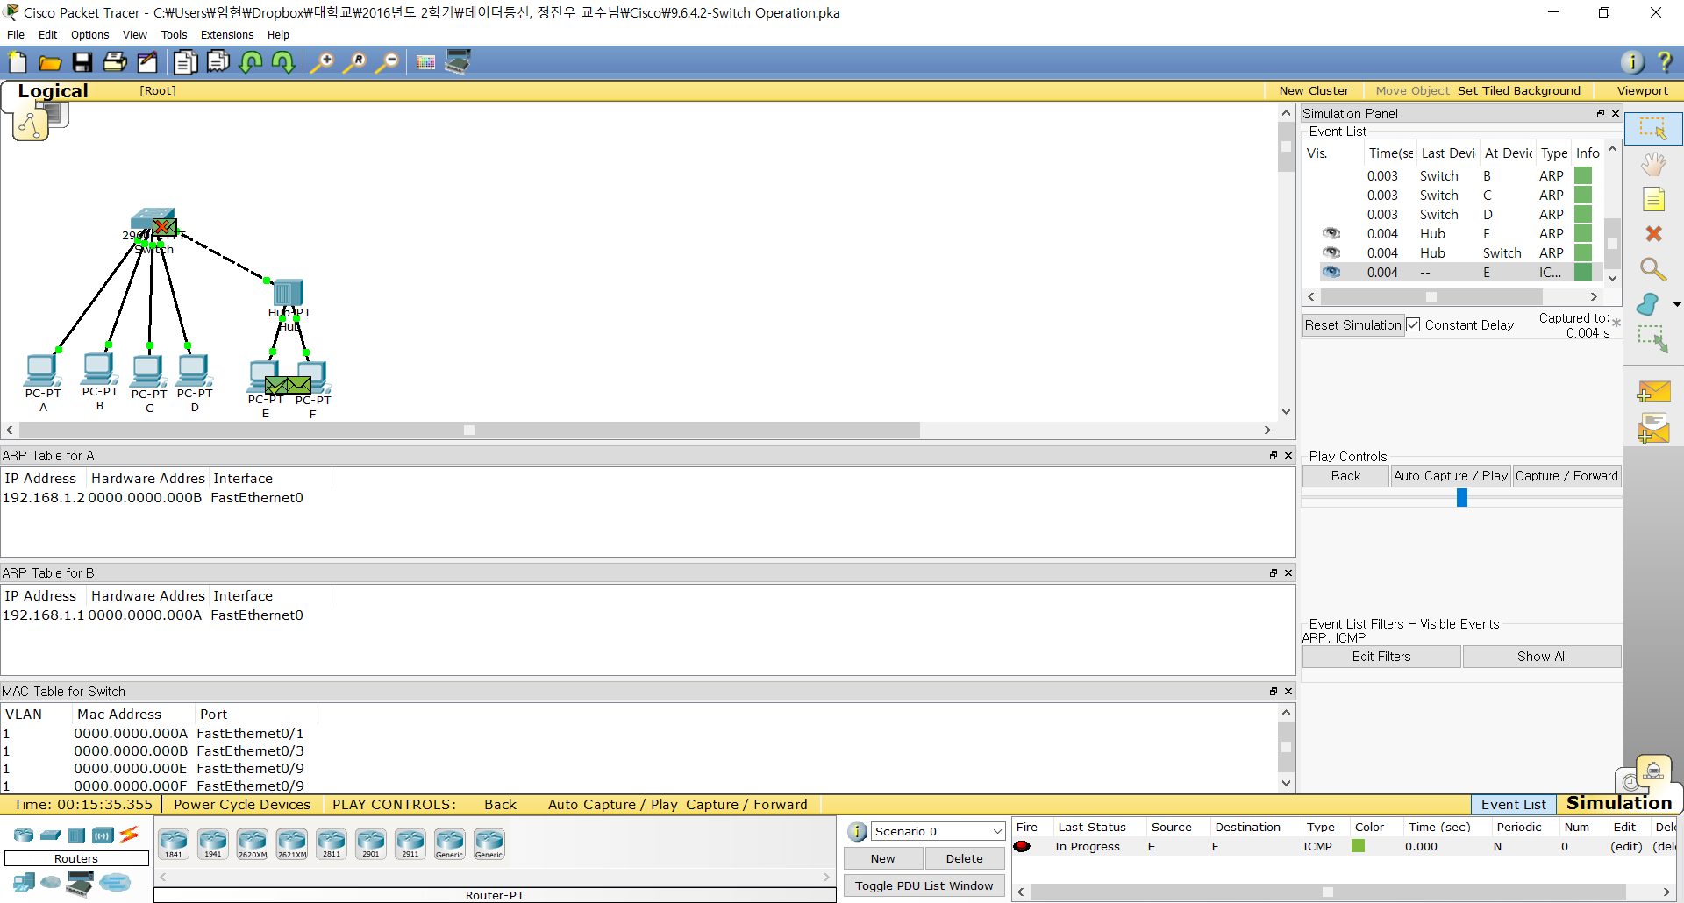

Slide 42
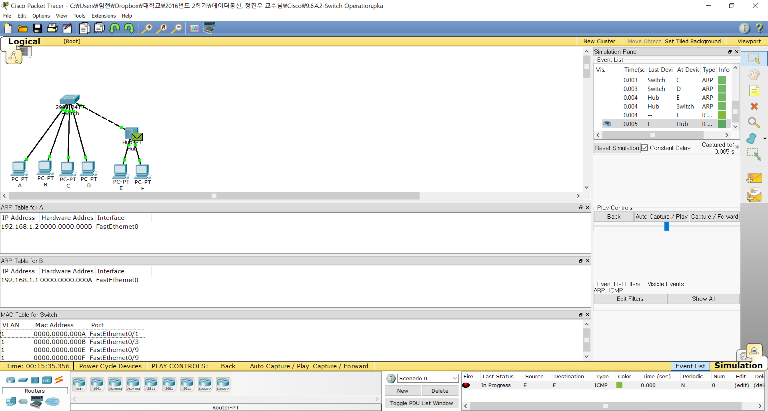

Slide 43
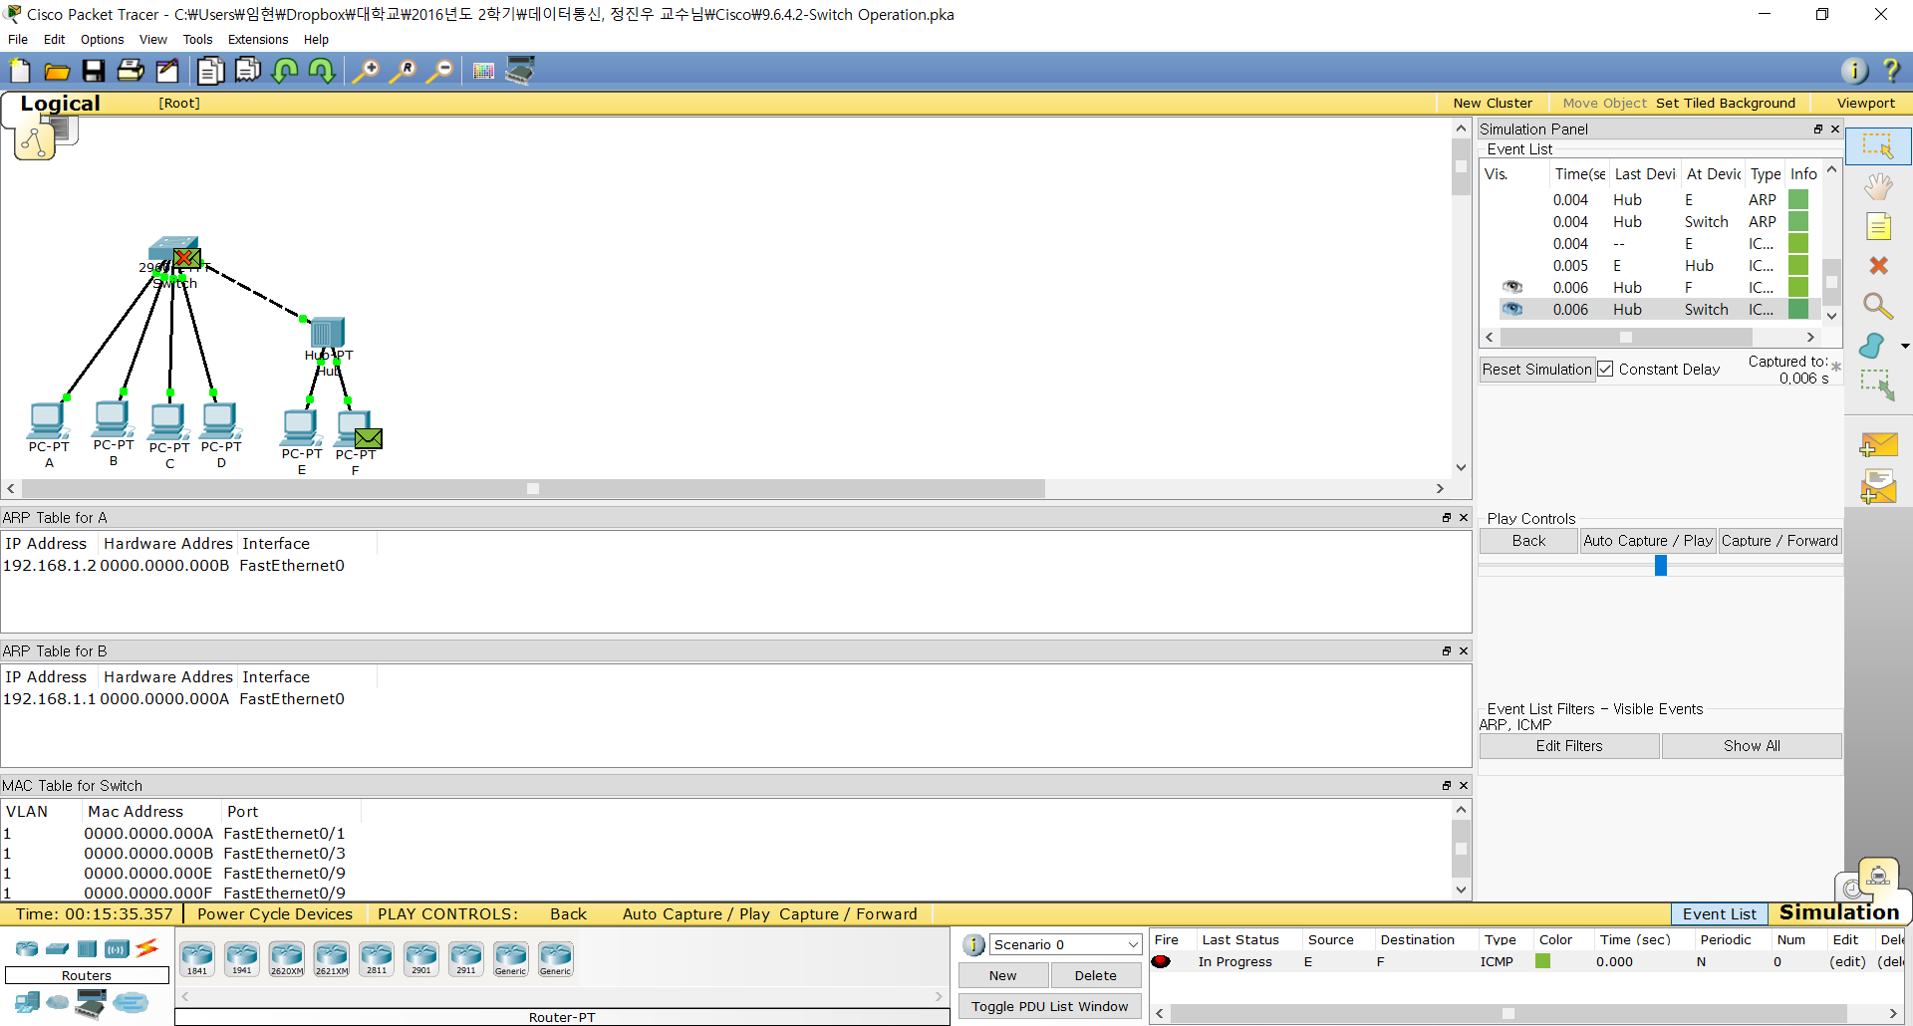

Slide 44
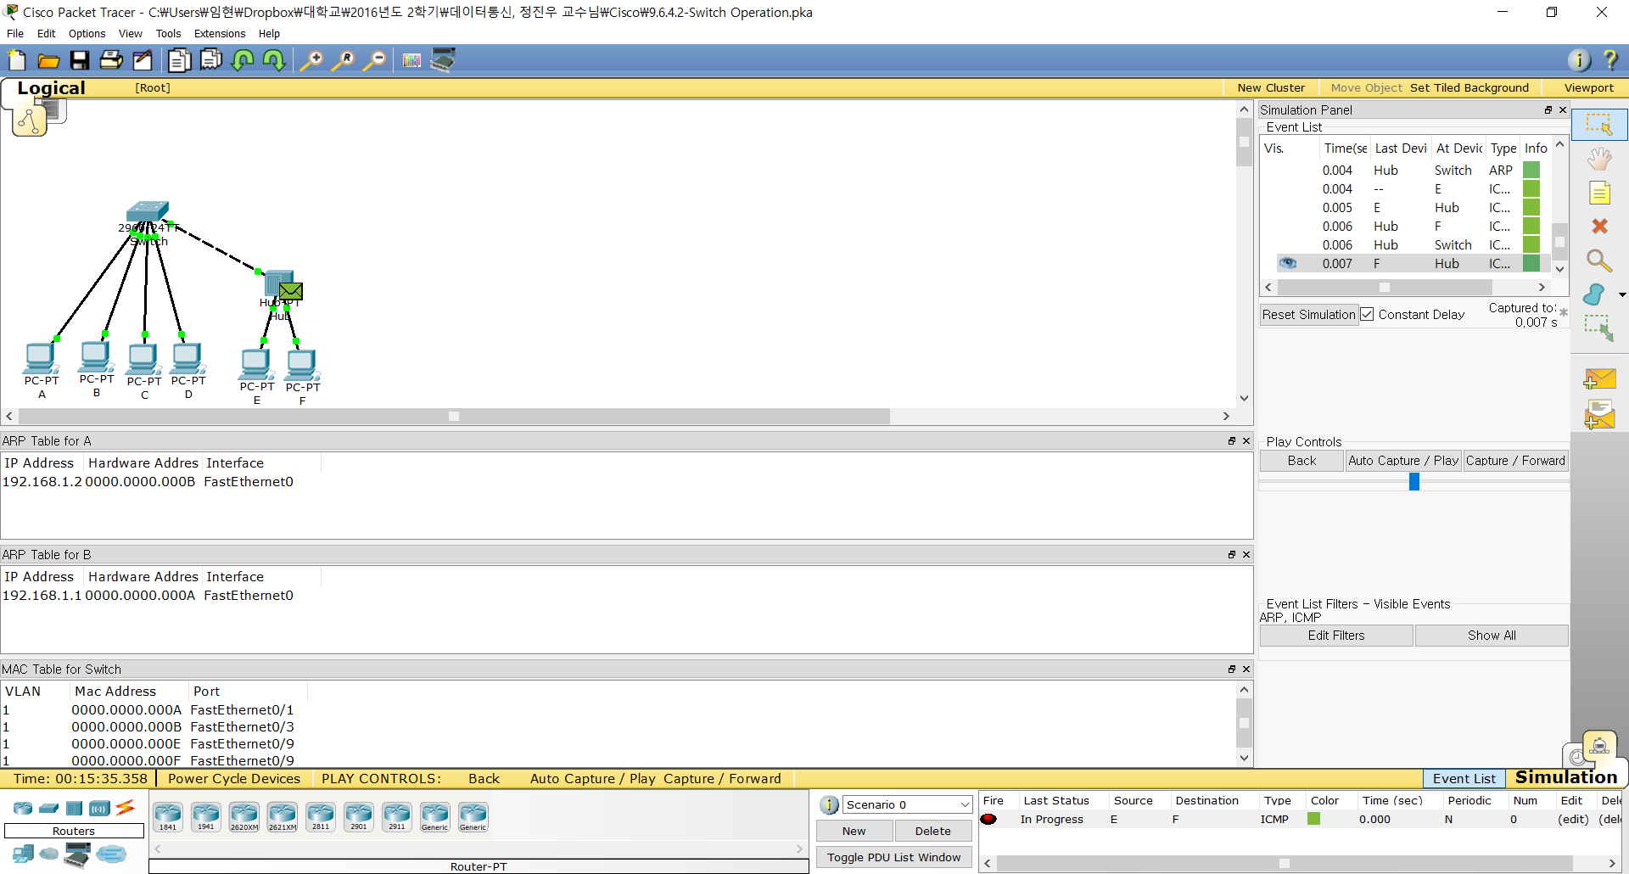

Slide 45
